Slide 1
Convolutional Neural Network System
FPGA期末專題報告
Lenet圖片辨識
王怡晴
呂芝儀
張鈺鈴

Slide 2
01
專題簡介
02
目錄
實作方法與
實驗結果
03
CONTENTS
問題討論
04
Q&A

Slide 3
01
專題簡介
Lenet圖片辨識

Slide 4
01 專題簡介
動機
1. 用FPGA寫神經網路，希望達到硬體加速。
2. 測試硬體bit數對精準度的影響。

Slide 5
02
實作方法與實驗結果

Slide 6
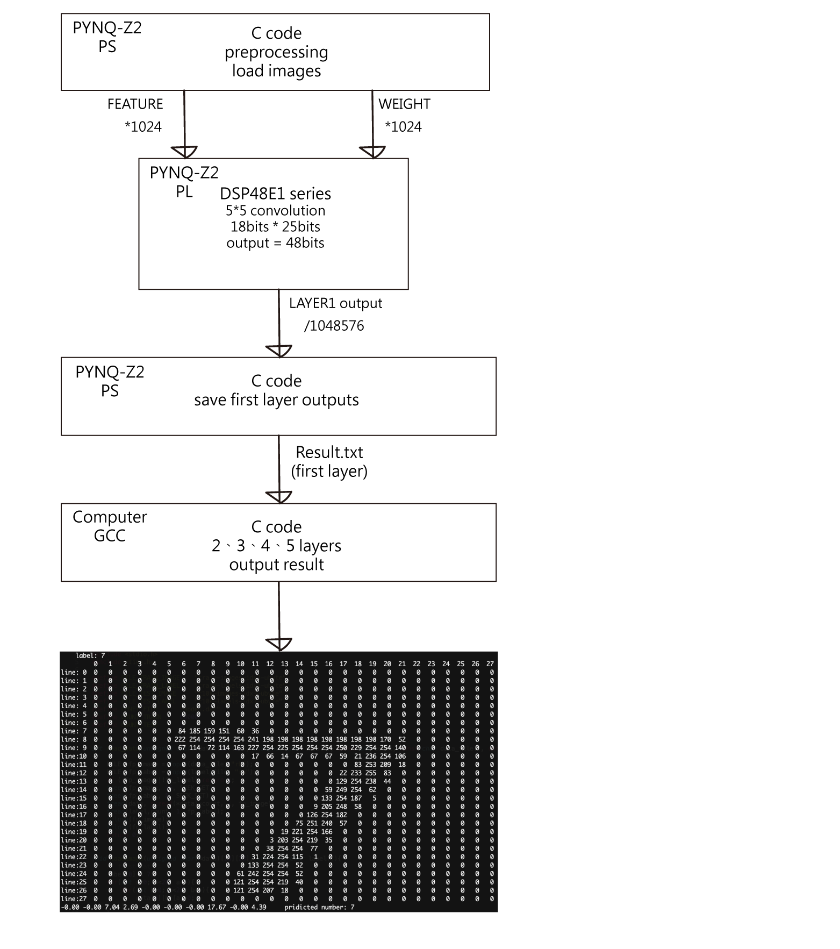
整體架構
02 實作方法

Slide 7
02 實作方法
硬體-矩陣計算

Slide 8
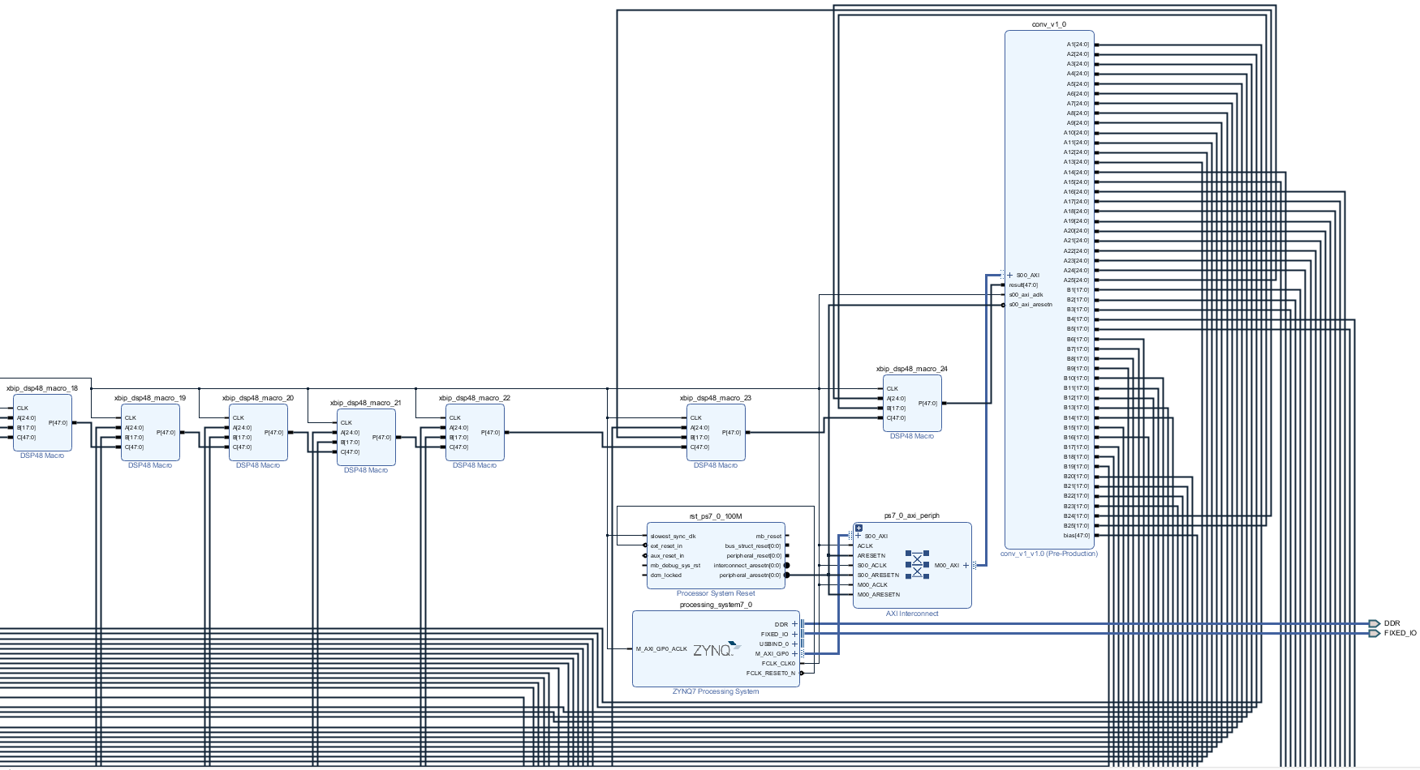
02 實作方法
DSP矩陣計算
DSP

Slide 9
02 實作方法
DSP矩陣計算
用 DSP48E1 作 5*5 convolution
25個DSP48E1 串接成 5*5convolution
乘法：25bits*18bits
加法：48bits (用於bias)
output：48bits
➔A(25)*B(18)+C(48)=SOL(48)
再接上AXI controller、ZYNQ processor。
Convolution
feature：18bits
weight ：25bits
➔以最大限度保留model的特性。

Slide 10
02 實作方法
DSP矩陣計算
Convolution
feature：18bits
weight ：25bits
➔以最大限度保留model的特性。
Fix-Point
目的：防止overflow
➔ 設Fix-Point=1024
weight
feature
即 ①
* 1024 進入 DSP 運算
② Output/1024*1024=1048576。

Slide 11
02 實作方法
軟體-Lenet圖片辨識

Slide 12
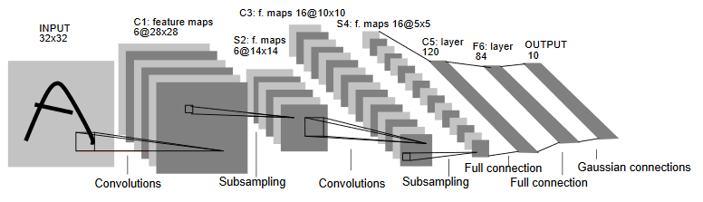
02 實作方法
Lenet架構

Slide 13
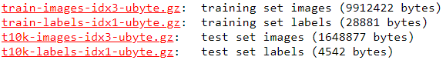
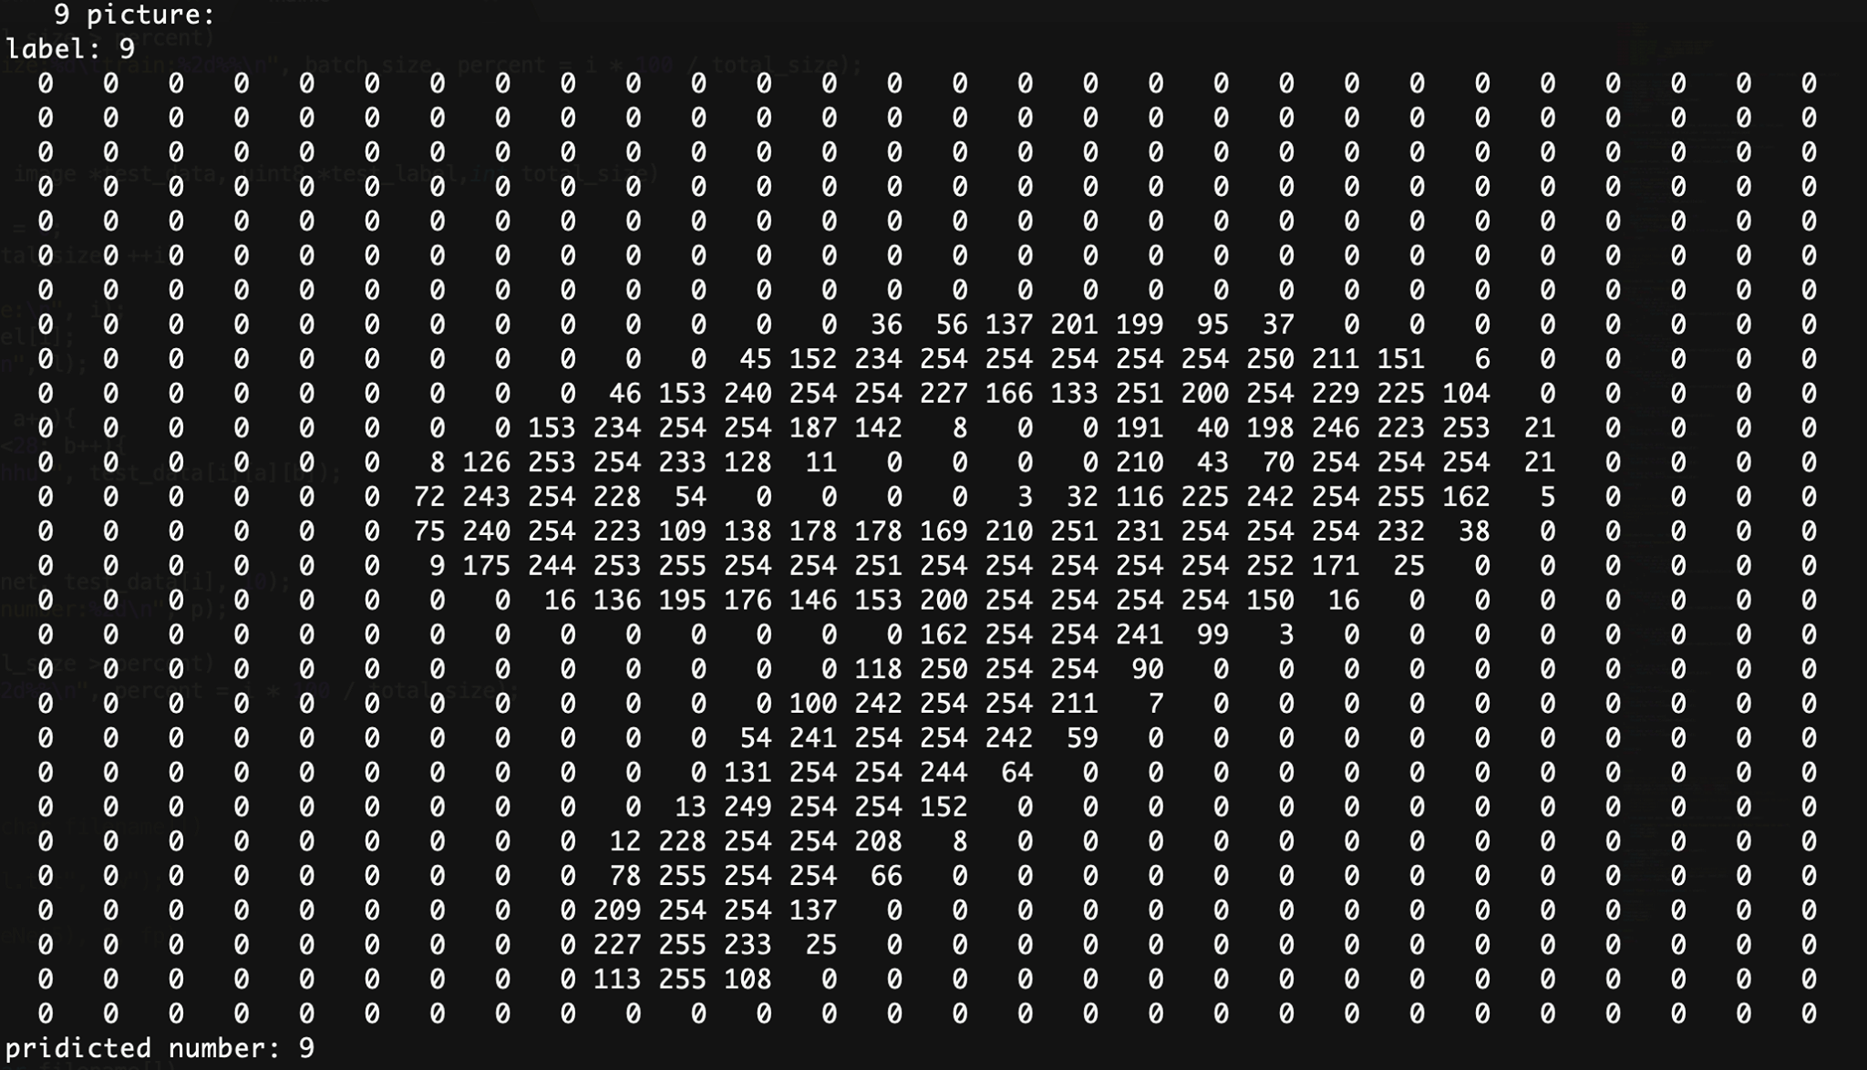
02 實作方法
資料集
MNIST 資料集（http://yann.lecun.com/exdb/mnist/ ）

Slide 14
02 實作方法
Lenet架構-1

Slide 15
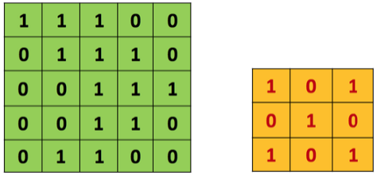
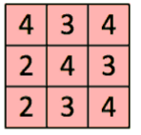
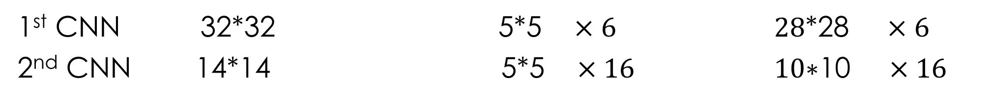
02 實作方法
CNN
1st CNN 32*32 5*5 $×6\text{ 28}\text{∗}\text{28} ×6$
2nd CNN 14*14 5*5 $×16 \text{10}\text{∗}\text{10} ×16$

Slide 16
02 實作方法
Lenet架構-2

Slide 17
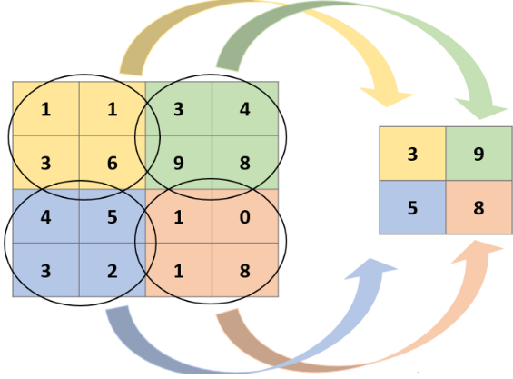

02 實作方法
Subsampling
原始計算：
實作方法：
6
1st Pooling 28*28 $× 6\text{ 14}\text{∗}\text{14} × 6$
2nd Pooling 10*10 $×16 \text{5 }\text{∗}\text{ 5} ×16$

Slide 18
02 實作方法
Lenet架構-3

Slide 19
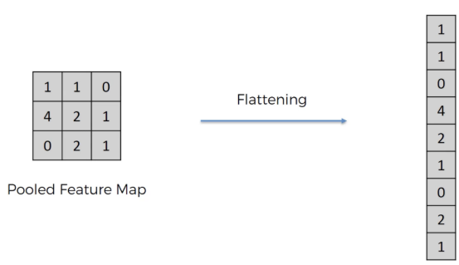
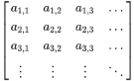
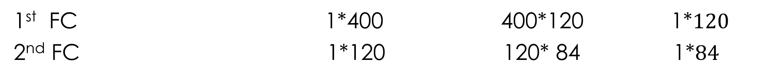
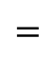

02 實作方法
FULL CONENT LAYER
$$×$$
$$=$$
1st FC 1*400 400*120 1*$120$
2nd FC 1*120 120* 84 1*$84$

Slide 20
02 實作方法
Lenet架構-3

Slide 21
02 實作方法
FULL CONENT LAYER
高斯層計算用於最後求分類幾率

Slide 22
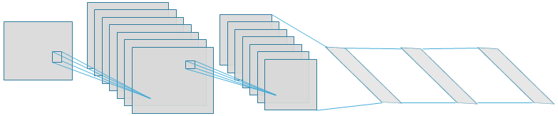
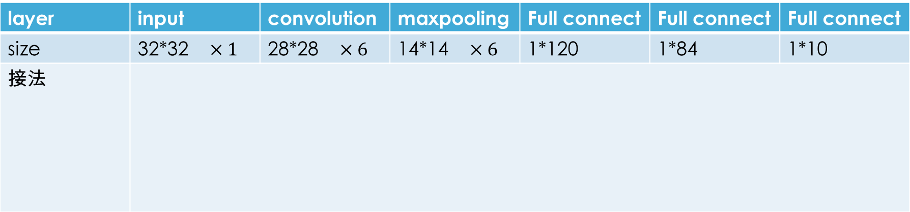
02 實作方法
軟體最終架構
layer | input | convolution | maxpooling | Full connect | Full connect | Full connect
size | 32*32 $×1$ | 28*28 $×6$ | 14*14 $×6$ | 1*120 | 1*84 | 1*10
接法

Slide 24
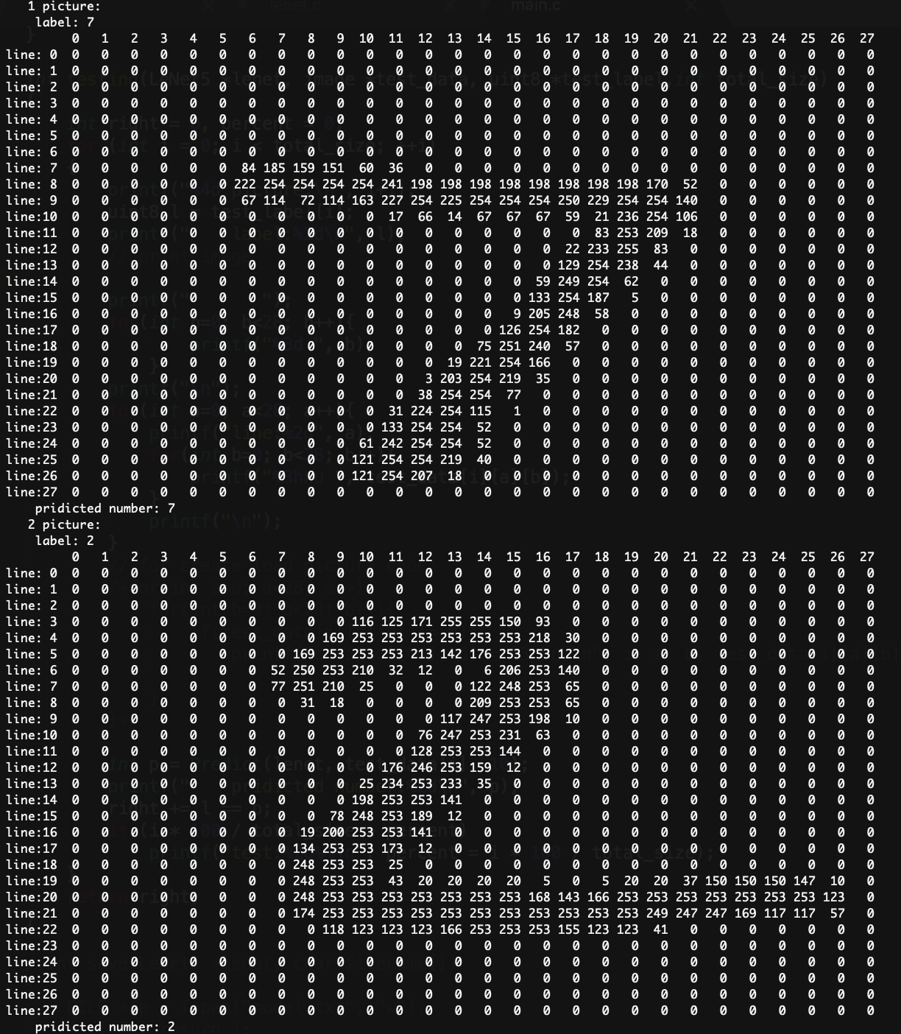
02 實作方法
C code
來源：參考Lenet-5 (fan-wenjie的C code版)
修改：修改使適合PYNQ-Z2
讀檔：
∵ PYNQ-Z2讀檔： 函式庫Xilffs的FatFS文件系統 （用char的方式讀入）
C 讀檔 ： fopen（用binary的方式讀入）
➔ Weight： binary read → double （ex：0.2392839...到小數 65 位）
圖片檔：直接在程式中定義，目前有放三張圖片做測試
convolution：
改為DSP矩陣計算
去除模型權重訓練
∵ FPGA來訓練計算量太大，會跑太久
➔ 訓練： 去除
測試： 圖片（一萬張 → 3張）

Slide 25
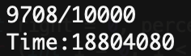
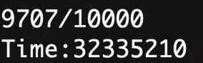
02 實作方法
C code
來源：參考Lenet-5 (fan-wenjie的C code版)
修改：修改使適合PYNQ-Z2
PYNQ-Z2記憶體
∵ 無法讀完weight
➔作 第一層卷積 和 軟體比對（ 計算法同硬體：位移10bits和10bits ）
實測相同，可推測
➔ if PYNQ-Z2 可 讀入所有權重
則 能做Lenet-5的MNIST手寫數字辨識
準確率變動
在 軟體實作 （和硬體相同計算法）
➔ 成功預測圖片
➔ 精度沒有下降太多
一萬張正確率：
原 本
硬體方法

Slide 26
02 實作方法
實驗結果

Slide 27
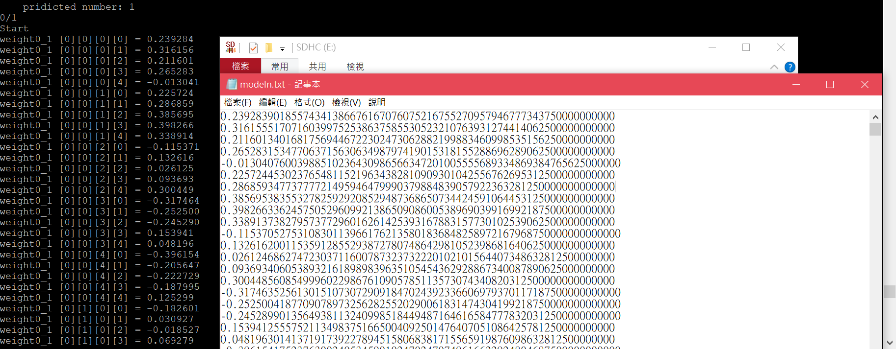
02 實作方法
SD 卡讀檔測試

Slide 28
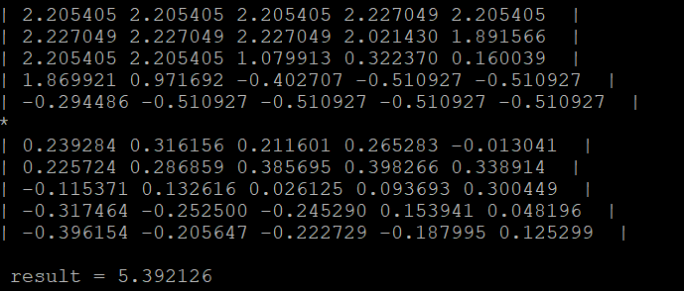
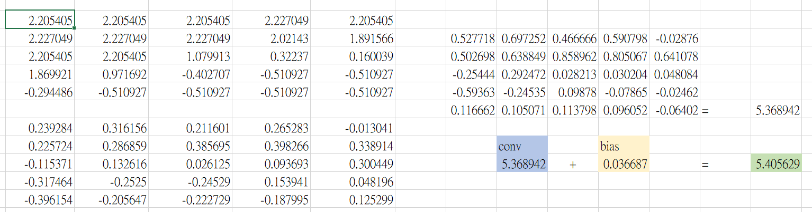
02 實作方法
硬體DSP CNN測試
excel驗證➔結果正確
誤差來源：
Excel計算到小數點後六位

Slide 29
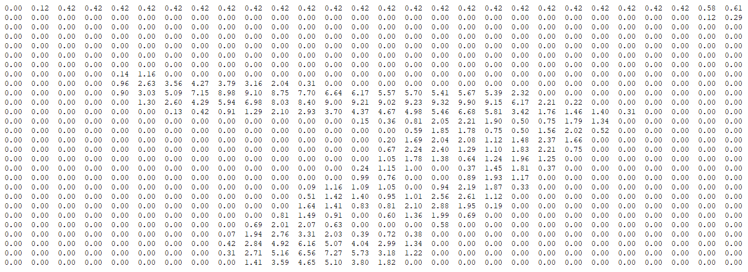
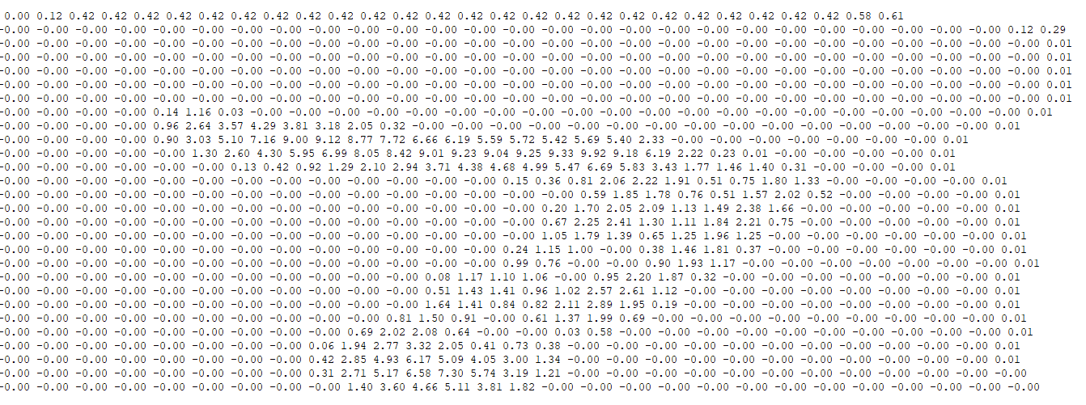
02 實作方法
硬體DSP+軟體CNN
PYNQ-Z2跑第一層卷積後的output
C code跑第一層卷積後的output

Slide 30
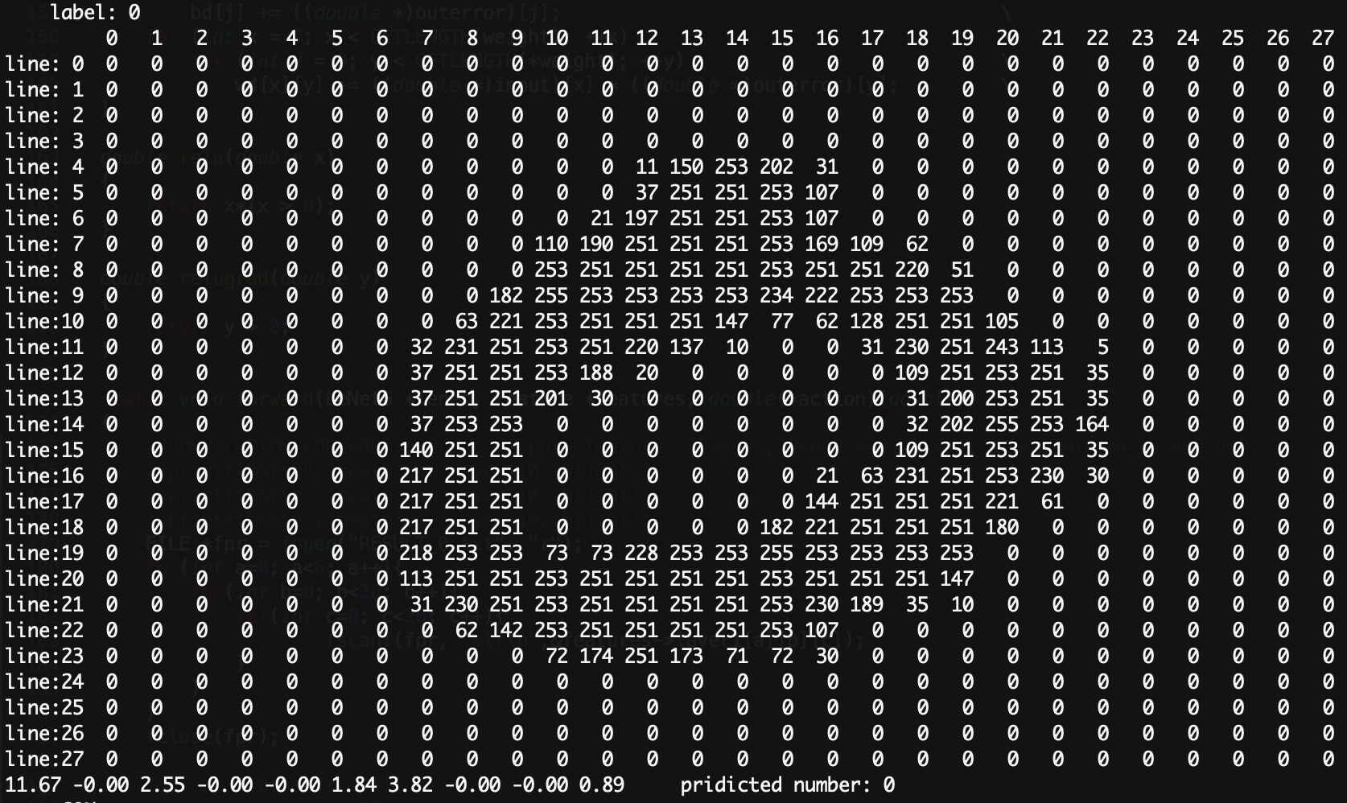
02 實作方法
Lenet圖片辨識_test
PYNQ-Z2做layer 1
電腦做剩下layer運算
➔正確預測出0

Slide 31
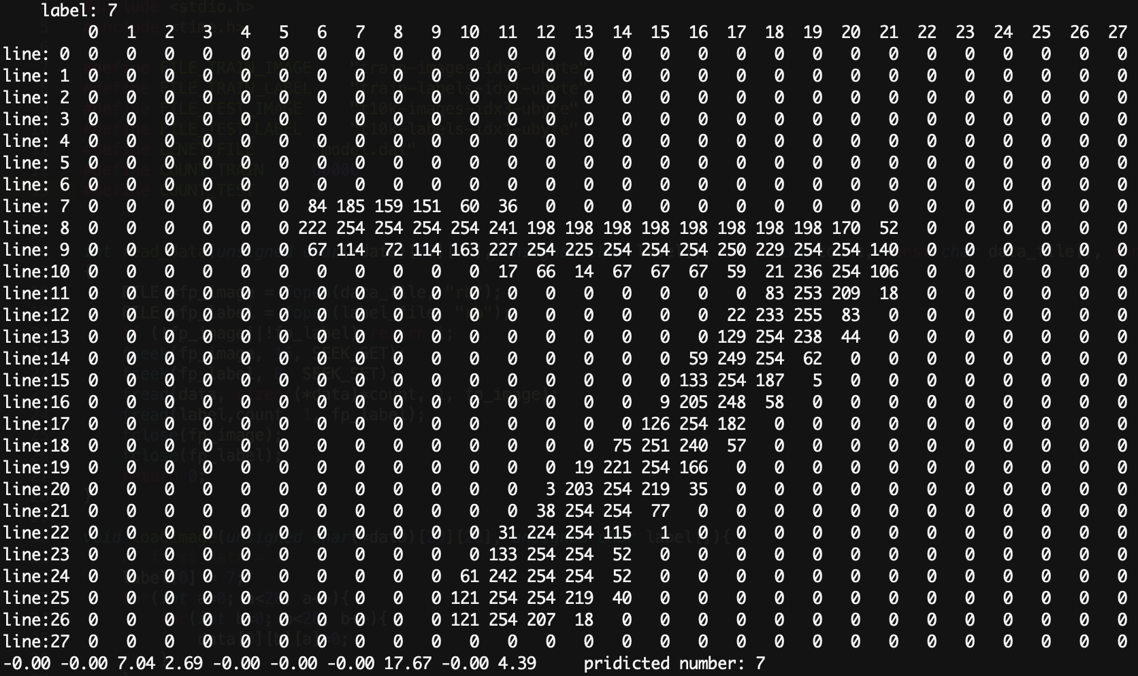
02 實作方法
Lenet圖片辨識_test
PYNQ-Z2做layer 1
電腦做剩下layer運算
➔正確預測出7

Slide 32
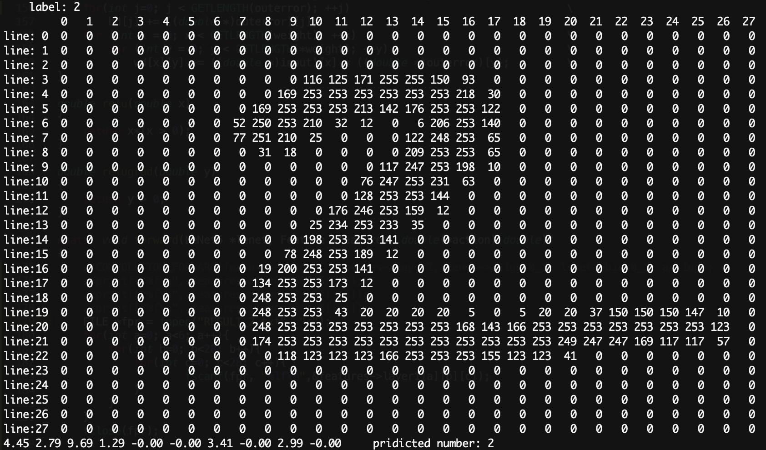
02 實作方法
Lenet圖片辨識_test
PYNQ-Z2做layer 1
電腦做剩下layer運算
➔正確預測出2

Slide 33
03
問題討論

Slide 34

03 問題討論
問題
讀檔方式
Sdk 中 Xilffs資料夾 常消失 而無法引用（應該是sdk的bug）
想知道PYNQ-Z2更佳的讀檔方式
記憶體空間不足
Malloc 清出空間 ，把 weight 讀入
PYNQ-Z2空間不足，無法讀完lenet的第三層weight
➔做lenet第一層convolution，來測試convolution可行

Slide 35
03 問題討論
問題
DSP48E1使用
不確定是否通用2's complement
讀Document發現適用2's complement
➔能用在我們的5*5convolution
Fix-Point調整
因為乘法 使 bit數激增
原預設：
feature output 有18bit
weight 有25bit
改為 ：
Fix-Point皆為 1024 ➔避免overflow問題

Slide 36
04
Q&A

Slide 37
04 Q & A
Q&A

Slide 38
05參考資料
參考資料
fan-wenjie/LeNet-5
https://github.com/fan-wenjie/LeNet-5
Two’s Complement Multiplier with DSP48E1
https://forums.xilinx.com/t5/AI-Engine-DSP-IP-and-Tools/Two-s-Complement-Multiplier-with-DSP48E1/m-p/320439

